Slide 1

Créer une étude de cas avec une IAg Céline AVERSENG

Slide 2
Contexte de l’étude de cas
00.
Master contrôle de Gestion
Cours de création de tableaux de bord à partir de données : 14 tables Excel

Slide 3
Analyse de la base de données
01.
Objectif : identifier le contenu de la base de données
Prompt :
« Je vais te donner plusieurs tables Excel issues d'une base de données.
Fais-moi une synthèse des tables avec leurs champs
imagine l'entreprise qui aurait pu me communiquer cette base »

Slide 4
Création de la mise en situation
02.
Prompt :
« Je souhaite monter une étude de cas à partir de cette base de données, pour des étudiants de master 2 en contrôle de gestion qui doivent se former aux outils de BI, en l'occurrence Qliksense. L'idée est que tu me propose une mise en situation complète. Tu joueras le rôle de cette entreprise qui demande à son contrôleur de gestion de lui créer des tableaux de bord. Peux-tu me proposer une mise en situation détaillée que je pourrais donner à mes étudiants ?»
Réponse obtenue : Contexte de l’entreprise, Objectif, Données disponibles, Missions, Livrables et Enjeux
https://chatgpt.com/share/f8f49135-cf27-424e-9b0f-14581137a52c

Slide 5




Création des profils
03.
Perroquet (Influence) : vifs, enthousiastes et aiment socialiser. Excellente communication, charisme, capacité à créer et maintenir des relations, optimisme.
Colombe (Apaisant) : fiables, méthodiques et calmes. Patience, fiabilité, capacité à écouter, aptitude à maintenir l'harmonie au sein d'un groupe.
Aigle (Direct) : déterminés et orientés vers les résultats. Prise de décision rapide, indépendance, capacité à surmonter des obstacles, leadership.
Hibou (Analytique) : logiques, précis et organisés. Analyse critique, attention aux détails, méticuleux, maintien de standards élevés.
Source : profil psychologique associé aux animaux dans le modèle DISC, selon Merrick Rosenberg et Daniel Silvert ("Taking Flight!" 2012)

Slide 6
Création des profils
03
Extrait du Prompt :
« Il faut décrire la situation de 3 acteurs majeurs de l'entreprise que les étudiants pourront interroger tour à tour, dans 3 paragraphes distincts. Tu devras décrire leur formation, leurs compétences, leurs préoccupations, leur personnalité, leur contexte familial et géographique.»
Claudine,
la responsable du pôle comptabilité
François-Xavier,
le directeur général
Maurice, alias Momo, le directeur commercial

Slide 7




Création du prompt final
04
Assemblage de tous les éléments dans un seul prompt :
Présentation de l’entreprise
+
Synthèse de la base de données
+
Description des personas

Slide 8

Utilisation en classe
05
Les étudiants devaient :
Réfléchir à la construction du tableau de bord
Interagir avec les 3 acteurs pour identifier leurs besoins et leurs attentes
Construire le tableau de bord
Proposer une analyse critique de leur travail
Livrables :
Le tableau de bord
Le prompt (Ex : https://chatgpt.com/share/70502d1a-fa4d-4a1c-bb92-8645633929c3)

Slide 9
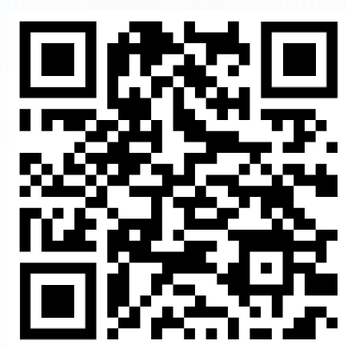
Merci pour votre attention !
celine.averseng@umontpellier.fr

